Slide 1
詩篇是人從心底對神的敬拜, 內容包括讚頌、祈求、感恩、懺悔、哀歎、 願望等等。詩人藉著詩篇與神對話，呼求神，親近神，讚美神。
讓我們一起通過詩篇選讀11節的課程，分析詩篇的不同類型 (智慧詩/君王詩/哀歌/懺悔詩/讚美詩/感恩詩/哈利路亞詩/上行之詩...），體會詩人內心的感受與掙扎, 学习對神充滿信賴與讚美的敬拜。
“求你指教我們怎樣數算自己的日子, 好叫我們得著智慧的心。 (詩篇 90:12)
Notes:
诗篇選讀: 11課，不同類型，
體會感受與掙扎，
學習信賴與讚美
幫助禱告時能情深詞真。
第一卷 詩1 - 詩41 （詩篇的創世紀）
第二卷 詩42 - 詩72 （詩篇的出埃及記）
第三卷 詩73 - 詩89 （詩篇的利未記）
第四卷 詩90 - 詩106 （詩篇的民數記）
第五卷 詩107 - 詩150 （詩篇的申命記）
詩篇綜覽：認識詩篇
智慧人生：智慧詩
完全順福：君王詩
4. 深夜禱告：個人哀歌
5. 懺悔心聲：大衛的懺悔詩
6. 團體禱告：民族哀歌
7. 讚美歡呼：讚美詩
8. 讚美的宣召：哈利路亞詩
9. 感恩的頌歌：感恩詩
10.敬拜的團體：上行之詩
11.敬拜的生活：回應信息

Slide 2
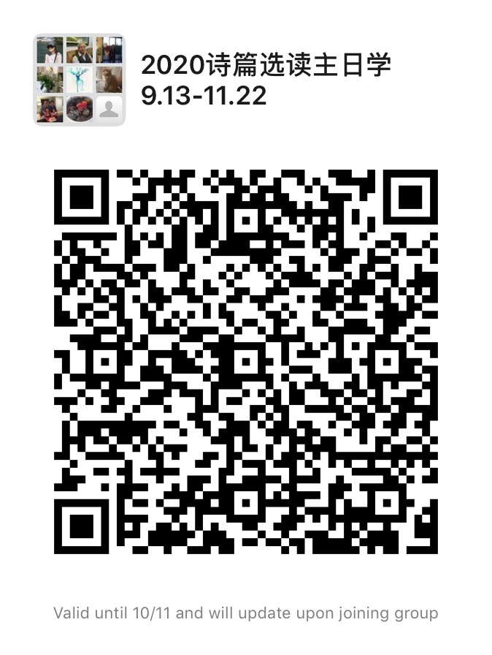
詩篇綜覽：認識詩篇
智慧人生：智慧詩
完全順福：君王詩
4. 深夜禱告：個人哀歌
5. 懺悔心聲：大衛的懺悔詩
6. 團體禱告：民族哀歌
7. 讚美歡呼：讚美詩
8. 讚美的宣召：哈利路亞詩
9. 感恩的頌歌：感恩詩
10.敬拜的團體：上行之詩
11.敬拜的生活：回應信息
Notes:
诗篇選讀: 11課，不同類型，
體會感受與掙扎， 學習信賴與讚美，幫助禱告時能情深詞真。
第一卷 詩1 - 詩41 （詩篇的創世紀）
第二卷 詩42 - 詩72 （詩篇的出埃及記）
第三卷 詩73 - 詩89 （詩篇的利未記）
第四卷 詩90 - 詩106 （詩篇的民數記）
第五卷 詩107 - 詩150 （詩篇的申命記）
詩篇綜覽：認識詩篇
智慧人生：智慧詩
完全順福：君王詩
4. 深夜禱告：個人哀歌
5. 懺悔心聲：大衛的懺悔詩
6. 團體禱告：民族哀歌
7. 讚美歡呼：讚美詩
8. 讚美的宣召：哈利路亞詩
9. 感恩的頌歌：感恩詩
10.敬拜的團體：上行之詩
11.敬拜的生活：回應信息
詩篇：頌讚
1 情感共鳴，音調優美的詩。
2 回憶和默想神為我們做的事。
3 學習禱告。
向神表達我們的心意， 喜樂、悲傷、成功、失敗、盼望、與懊悔。
為我們顯明如何誠實地向神說話。
詩篇：抒情，真實，美麗，情感，押韻

Slide 3
2.智慧的人生-智慧詩
1， 32， 37， 49， 73， 78， 127， 128

Slide 4
智慧書卷特徵：人生的善惡，禍福
智慧就是：遠離罪，敬畏神
怎樣交友：詩篇1
人生矛盾：詩篇73 （亞薩）
面對死亡：詩篇49 （可拉後裔）
面對失敗：詩篇32 （大衛）
家庭關係：詩篇127（索羅門）
Notes:
智慧的主題，什麼是有福，你當如何行。經常提到惡人，義人，
舊約有關智慧主題的書卷還包括，約伯記，箴言，傳道書和雅歌。
生活的智慧，生命的智慧

Slide 5
智慧人生：智慧詩-1 怎樣交友
1.不從惡人的計謀，不站罪人的道路，不坐褻慢人的座位，
2.惟喜愛耶和華的律法，晝夜思想，這人便為有福！
3.他要像一棵樹栽在溪水旁，按時候結果子，葉子也不枯乾。凡他所作的盡都順利。
我們常聽到基督徒要愛人，可以恨什麼人嗎？
4.惡人並不是這樣，乃像糠秕被風吹散。
5.因此，當審判的時候惡人必站立不住；罪人在義人的會中也是如此。
6.因為耶和華知道義人的道路；惡人的道路卻必滅亡。
不要效法這個世界，只要心意更新而變化，叫你們察驗何為神的善良、純全、可喜悅的旨意。 - 羅馬書 12:2
詩篇1重點: 認識神的律法，是與神建立關係的基礎。
Notes:
詩篇第一，二篇是全部詩篇的導引，
詩篇1重點: 認識神的律法，神的話語，是腳前的燈，路上的光。
詩篇2重點: 整本聖經的中心，神掌管萬有。
詩篇是認識神的教科書，是聖經中的聖經，是神學總綱，包括神的特質，作為，身分。受造物和救贖。詩人說，上帝是牧羊人，戰士，審判官，父親，他在萬王之上。
1:1-3 有福，惟喜愛耶和華的律法，晝夜思想。義人，敬畏神，遵行律法。
1:4-6 惡人，審判的時候，終將滅亡
1. 平行體，漸進式警戒
不從 惡人 計謀 （思想），不接納惡人的人生價值觀，行事原則
不站 罪人 道路 （行為），不執迷惡人的生活方式
不坐 褻慢人 座位 （態度），不選擇犯罪的生活
同行，同站，同坐，哪個距離近？關係越來愈近。路人，交談，朋友。交朋友的選擇，是人生重要的選擇？
我們常聽到基督徒要愛人，卻很少聽過要恨那與神為敵的。應該恨什麼人嗎？如果我們愛上帝，就應該痛恨那惡者。赦罪與審判的權柄是屬於神的。所謂惡人，是褻慢上帝的。不是因為個人的仇恨。那些人其實是與神為敵的。我們對罪要敏感，藉著人私慾的牽引，於沒有戒備的小陷阱，漸進為不能自拔的綑綁。近朱者赤，近墨者黑。交壞朋友會敗壞品德。
2. 神看為有福的人。喜愛律法，晝夜思想
生活中勝過罪惡，與神建立和諧的關係，時刻透過神的話語， 體會神的存在，自由的順福神。
晝夜思想，不是教條式的讀經，禱告。注重與神的交通。
3. 一棵樹栽在溪水旁，
欣賞詩歌優美，精煉的句子，詩歌可以歌唱，也可以呈現為一幅優美的畫面，讚美神的智慧和所創造的生命價值。
（樹，溪水，果子）充滿想像。有清爽的感覺，如沙漠中的陰涼，有芬芳，如秋天的果子，有聲音，如荒漠中潺潺溪水。
我们又像一棵树，栽在溪水旁，神赐美好的生长环境，因圣灵活水的浇灌，枝叶茂盛，硕果累累，活出基督荣耀的生命。
就如耶利米書 17:7，8。倚靠耶和華、以耶和華為可靠的，那人有福了！ 他必像樹栽於水旁，在河邊扎根，炎熱來到，並不懼怕，葉子仍必青翠，在乾旱之年毫無掛慮，而且結果不止。
4. 糠秕，沒有價值，沒有生命
對比糠秕被風吹散，沒有重量，沒有價值，惡人的一生，轉瞬間，如飛而去。
體會畫面，一棵樹栽在溪水旁 VS 糠秕被風吹散，
5. 神公義的審判

Slide 6
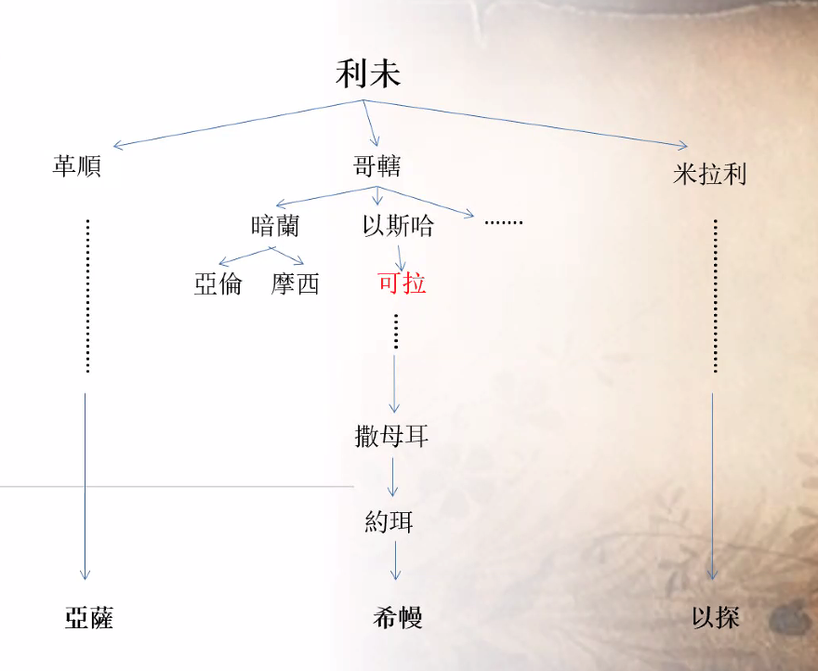
Notes:
亞薩 （理性），12篇， 對比可拉後裔（感性）
1. 先知的角色。他的詩篇，傳講神的話，50， 75， 81， 82 第一人稱代神發言
預言將來的聖所遭污穢，焚燒，74，79
2. 代禱者（利未人，不是祭司）
代表以色列民，代求，74，79，80，83
3. 教師，熟記歷史，勸戒後人，74，77，78，80，81，83
亞薩（大衛詩班長）12篇，主題多為敬拜神，屬靈的真理，神的公義。
如詩篇50: 以感謝為祭，便是榮耀神。
如詩篇75: 高舉惟從神而來。

Slide 7
智慧人生：智慧詩-73 人生矛盾
壞人得逞，好人受苦。你曾受到不公的待遇嗎？會憤憤不平嗎？
1神實在恩待以色列那些清心的人！
2至於我，我的腳幾乎失閃，我的步伐險些走偏；
3因為我嫉妒狂傲的人，我看見惡人享平安。
4他們的力氣強壯，他們死的時候也沒有疼痛。
5他們不像別人受苦，也不像別人遭災。
7他們的眼睛因體胖而凸出，他們的內心放任不羈。
9他們的口褻瀆上天，他們的舌毀謗全地。
Notes:
人生最大的矛盾：壞人得逞，好人受苦
你有這樣的困擾嗎？如果我們的眼光只有今生，就會覺得不公平，因為這個世界就是不公平，是事實。信主應該給我們帶來快樂，因為我們可以看到永生。這就是智慧了。如果我們總是糾結於人生的不公，就沒有滿足的喜樂。同意嗎？
詩篇 73 篇，卷3的第一篇，
神實在恩待以色列那些清心的人！
1. 什麼是“清心”或不“清心”，是根据人在想些什么来决定的。
清心，以神为中心，單單敬拜神。等同於：惟喜愛耶和華的律法，晝夜思想
對比清心與心懷不平，或者思想複雜的人，那些單純，像孩童一樣單單愛神的人，真是受神祝福。
马太福音 5 : 8 “清心的人有福了！因为他们必得见神。”主耶稣说清心的人“必得见神”。就是知道神的旨意和明白神的作为。
雅各書 4：8 要親近神，神就必親近你們。有罪的人哪，要潔淨你們的手！心懷二意的人哪，要清潔你們的心！
然而，亚萨就是一個非常理性的先知，從他的體驗與思考，激發了震撼人心的宣告，神“实在恩待” 那些以神为中心的人。
2-9 诗人对神的信心“险些”动摇了，為什么？因為兩個疑問。
疑惑1？我见恶人和狂傲人享平安，就心怀不平。
他们死的时候没有疼痛，他们的力气却也壮实。他们不像别人受苦，也不像别人遭灾。
惡人快樂，滿足，且非常享受人生。
神为什么会容许“恶人和狂傲人”，享受到他们不应该享有的福气？
疑惑2？恶人目中无人、也无神。對人，滿心的壞主意，對神，不信神。神為什麼允許這樣的人存在？
恶人的眼睛因体胖而凸出，他们心里的恶念，永无止境”。他们还用口亵渎神。
肠肥脑满，形容不劳而食的人吃得饱饱的，养得胖胖的。出自《北齐书·琅邪王俨传》
中国传统文化“五福临门”
长寿，
富贵，
好德，是生性善良，宽厚待人
康宁，身体健康，心灵安宁，
善终

Slide 8
智慧人生：智慧詩-73 人生矛盾
16我思索要明白這事，眼看實係為難，
17直到我進了神的聖所，思想他們的結局。
18你實在把他們安放在滑地，使他們跌倒滅亡；
19他們轉眼之間成了何等荒涼！他們被驚恐滅盡了。
20人睡醒了，怎樣看夢，主啊，你醒了也必照樣輕看他們的影像。
Notes:
亞薩解除疑惑的方法（73:15-17）
體會诗人對神有疑惑，以至於信心有動搖，卻是有口难言，不知道對誰訴說。所以诗人只好自己尽力去“思索”，也就是搅尽脑汁，要去明白为什么神会允许这种不公平的事情发生。结果怎么样呢？诗人写着说：“实系为难”。怎么想都想不通。其实我们也常常像诗人那样，一旦碰到困难就乱了方寸，就开始自己想办法去解决困难。结果很可能就像诗人那样，越想越痛苦。
诗人后来到哪里去寻找答案了呢？“等我进了神的圣所，思想他们的结局。”这节经文里说的“神的圣所”，是指当时的会幕和圣殿。
屬靈的人才能看透萬事。诗人被自己的疑惑折腾了一段时间，在他百思不得其解之后，就到神的面前去寻求，这才解决了他心中的疑惑。
我們从诗人所做的，得到什么提醒呢？當我們不明白時，自己去徒费心思、白花精力，还不如一开始就去寻找神。可以随时随地透过祷告，到神的面前去求问。有人形容得好，他说，我们和神之间的距离，其实只有祷告那么远。换句话说，基督徒只要祷告，就到达神那里了。
诗人疑惑1：为什么恶人为非作歹，却可以享有平安富裕的生活。神对这点怎么样回应呢？
18-20 “你实在把他们安在滑地，使他们掉在沉沦之中。他们转眼之间成了何等的荒凉，他们被惊恐灭尽了。”神让诗人领悟到，其实恶人是被“安在滑地”上的。滑到哪里去呢？是“掉在沉沦之中”，“转眼之间”就被消灭了。也就是说，恶人只是暂时的享受安逸、暂时的发达。神已经定好了审判他们的时间，只是我们不知道而已。希望我们都学会等候神，相信到了时候，神就会给每个人应得的报应或者奖赏。
路加福音 16:19-31
19 “有一个财主，身穿紫色袍和细麻衣，天天奢华宴乐。
20 又有一个乞丐，名叫拉撒路，满身是疮，被人放在财主门口，
21 想得财主桌子上掉下来的零碎充饥；并且有狗来舔他的疮。
22 后来乞丐死了，被天使送到亚伯拉罕的怀里。那财主也死了，并且埋葬了。
23 财主在阴间受痛苦，举目远远望见亚伯拉罕，和他怀里的拉撒路，
24 就喊着说：‘我祖亚伯拉罕啊，可怜我吧！打发拉撒路来用指头蘸点水，凉凉我的舌头吧！因为我在这火焰里非常痛苦。’
25 亚伯拉罕说：‘孩子，你应该回想你生前享过福，同样拉撒路受过苦，现在他在这里得安慰，你却要受苦了。
诗人疑惑2： 诗人除了看不惯恶人发达之外，也看不惯恶人骄傲自大、目中无人也无神。神怎么样解开他这方面的疑惑呢？
“人睡醒了怎样看梦，主啊，你醒了也必照样轻看他们的影像。”
神让诗人看见，恶人自以为了不起；但是在神的眼中，他们根本就没有份量， 就如糠秕被風吹散。人醒来怎么样看夜里所做的梦，神也照样轻看他们。可以说恶人眼中没有神，就使得他们自己在神的眼中也不存在了，结果当然得不到神的保护和赐福。
除此之外，诗人还有什么疑惑呢？

Slide 9
智慧人生：智慧詩-73 人生矛盾
21因此，我心裏苦惱，肺腑被刺。
22我這樣愚昧無知，在你面前如同畜牲。
23然而，我常與你同在；你攙扶我的右手。
24你要以你的訓言引導我，以後你必接我到榮耀裏。
25除你以外，在天上我有誰呢？除你以外，在地上我也沒有所愛慕的。
26我的肉體和我的心腸衰殘；但神是我心裏的力量，又是我的福分，直到永遠。
27看哪，遠離你的，必要死亡；凡離棄你行淫的，你都滅絕了。
28但我親近神是於我有益；我以主耶和華為我的避難所，好叫我述說你一切的作為。
Notes:
诗人现在懊悔自己竟然忌妒恶人的财富，以致心里很不平衡、感情也很受伤害。
“因而我心里发酸，肺腑被刺。我这样愚昧无知，在你面前如畜类一般。
神怎么样解除诗人来自他自己的疑惑？
神让诗人看见，他一生都有神的同在、保护和引导，这比什么都宝贵。而且他最后的归宿也好得无比，是被接到神那里去。这和恶人的结局真有天壤之别。恶人的结局是沉沦、是永远的灭亡。
詩篇73， 提醒我们，不要为了暂时的好处而迷失，结果换来永远无法挽救的悲惨结局。
25-26节，诗人亲近神得到的另外一项宝贵的体验：“除你以外，在天上我有谁呢？除你以外，在地上我也没有所爱慕的。我的肉体和我的心肠衰残，但神是我心里的力量，又是我的福分，直到永远。”
保罗也在《哥林多后书》第4章第16节说：“所以我们不丧胆，外体虽然毁坏，内心却一天新似一天。”
這是多麼宝贵的认识和体验。
27-28节，诗人还提到另外一样亲近神的益处：“远离你的必要死亡，凡离弃你行邪淫的你都灭绝了。但我亲近神是与我有益！我以主耶和华为我的避难所，好叫我述说你一切的作为。”诗人发觉亲近神不但可以免去永远的死亡，而且还有避难所。真正安全的避难所，终于在神那里找到了。
诗人在神面前经过思考寻求之后，得到的结论是：凡是远离真神、拜邪淫假神的人，无论今生多么风光，最后的结局一定是被真神灭绝；而亲近真神的人，结局却好得无比，他们即使今生遭遇患难，也有真神作他们的避难所。
诗人亚萨也是强调：“清心的人”会被神恩待，看明白许多事情，所以他们对神的信心不会动摇。我们要像诗人亚萨最后那样，把我们的眼目定睛在爱我们、引导我们的真神身上，以神作为我们思想的中心，做个清心的人。这样才会蒙恩蒙福！
人生最寶貴的是什麼？這裏可以體會詩人與神的親近。
然而，我常與你同在；你攙扶我的右手。
你要以你的訓言引導我，以後你必接我到榮耀裏
提前 4:8 因為操練身體益處還少；惟獨敬虔，凡事都有益處，有今生和來生的應許。
常與37篇對照看，如何看待心懷不平
1不要為作惡的心懷不平，也不要嫉妒那行不義的人。
3你當倚靠耶和華而行善，安居地上，以他的信實為糧；
4又當以耶和華為樂，他就將你心裏所求的賜給你。
24他雖失腳也不致全身仆倒，因為耶和華攙扶他的手。

Slide 10
智慧人生：智慧詩-73 人生矛盾
【除你以外】
除你以外 在天上我还能有谁
除你以外 在地上我别无眷恋
除你以外 有谁能擦干我眼泪
除你以外 有谁能带给我安慰
虽然我的肉体和我的心肠
渐渐地衰退
但是神是我心里的力量
是我的福分 直到永远
Notes:
面對苦難-不公：詩篇73告訴我麼，你要有眼光。讓我們安靜我們的心，體會思考一下。
不需內心忿忿不平。單單信靠神，把心思意念轉到神上，就是有福，因為神一定恩待那些清心的人：
神攙扶我的右手，以訓言引導我，以後必接我到榮耀裏
作為利未人的亞薩，沒有財產，耶和華是他全部的福分，portion，神作利未人全部的產業，直到永远 。
哥林多後書 ，關於永恆。
4:16 所以我們不喪膽，外體雖然毀壞，內心卻一天新似一天。
4:17 我們這至暫至輕的苦楚，要為我們成就極重無比、永遠的榮耀。
4:18 原來我們不是顧念所見的，乃是顧念所不見的，因為所見的是暫時的，所不見的是永遠的。

Slide 11
Notes:
可拉後裔， 我只是個蒙恩的罪人（可拉攻擊摩西，民數16，被神除滅）
讀可拉後裔的詩。體會赦罪之恩至深，愛主之心也至深。所謂赦免多，愛也多。

Slide 12
可拉後裔， 亞薩
陽剛
理性
敘事
冷靜
真理
公義
“神實在恩待以色列那些清心的人！” 詩篇73
柔美
感性
抒情
熱情
恩典
慈愛
“神啊，我的心切慕你，如鹿切慕溪水。” 詩篇42
Notes:
對比：
可拉後裔， 包括 希幔（88）（感性）12篇，
亞薩 （理性）12篇

Slide 13
智慧人生：智慧詩-49 面對死亡
你懼怕死亡嗎？
1-2萬民哪，你們都當聽這話！世上所有的居民，無論貴賤貧富，都當側耳而聽！
3 我口要說智慧的言語，我心思想通達的道理。
5 在患難的日子，追逼我的人的奸惡環繞我，我何必懼怕？
6 他們那些倚靠財貨，自誇錢財多的人，
7 沒有一個能贖自己的弟兄，能將贖價給神，
8-9讓他長遠活著，不見地府；因為贖生命的價值極貴，只可永遠罷休。
10 他要見智慧人死，愚昧人和畜牲一般的人一同滅亡，把他們的財貨留給別人。
11 他們雖以自己的名叫自己的地，墳墓卻作他們永遠的家，作他們世世代代的居所。
12人居尊貴中不能長久，如同死亡的畜類一樣。
Notes:
面對死亡的問題，無論貴賤貧富，都當側耳而聽。
舊約時代的詩篇，對死後的生命描述並不多。這裏寶貴的話，是從上帝來的言語，是洞察生命的言語。
世人都渴望成為有錢有勢的。當所謂成功後，濫用權勢，陷入罪中。世人的分類是成功人士或失敗者
聖經的分類是受神教導的人叫智慧人，不聽神教訓的就是愚昧人。
我們的錢財買不到一刻生命。當然也包括我們至親至愛的人，夫妻，父母，子女。
認識倚靠神，相信神能救贖我們，因為神的兒子已付了贖價。這種對傳福音的呼喚，向親人傳福音，真是急迫。
詩是可以用唱的，詩也可以有副歌。邊彈邊唱。這讓我想起了蘇州評彈。悠揚的琴聲，伴隨者不緊不慢的說唱。
12節「人居尊貴中不能長久，如同死亡的畜類一樣。」
20節「人在尊貴中而不醒悟，就如死亡的畜類一樣。」

Slide 14
智慧人生：智慧詩-49 面對死亡
16 見人發財、家室日益顯赫的時候，你不要懼怕；
17 因為他死的時候甚麼也不能帶去，他的榮耀不能隨他下去。
18 他活著的時候，雖然自誇為有福
19 他仍必與歷代的祖宗一樣同歸死亡，永不見光。
20 人在尊貴中而不醒悟，就如死亡的畜類一樣。
馬太福音 10:28
那殺人身體但不能滅人靈魂的，不要怕他們；惟有那能在地獄裏毀滅身體和靈魂的，才要怕他。
Notes:
其實財富的能力短暫且及為有限。當思考死亡的問題，
我們知道人人都有一死。當死亡的瞬間，財富的力量就完全消失了。
人被神造，本有尊貴的身分，豐盛的恩典。
我們難道要白白浪費神賜的機會，產業，智慧，能力，尊貴。就如畜類般，繼續愚昧，自誇，以至於虛度一生。
難道還不醒悟嗎？我們真正應該懼怕，敬畏的是神。
想像在悠揚的琴聲中，反覆詠唱。琴聲漸漸遠去，我們的一生也會如飛而去。
12節「人居尊貴中不能長久，如同死亡的畜類一樣。」
20節「人在尊貴中而不醒悟，就如死亡的畜類一樣。」
我們要懼怕的，不是死亡。我們真要敬畏的是神。

Slide 15
智慧人生：智慧詩-32 面對失敗
最渴望的祝福？
1過犯得赦免，罪惡蒙遮蓋的人有福了！
2耶和華不算為有罪，內心沒有詭詐的人有福了！
3我閉口不認罪的時候，因終日呻吟而骨頭枯乾。
4黑夜白日，你的手壓在我身上沉重；我的精力耗盡，如同夏天的乾旱。
5我向你陳明我的罪，不隱瞞我的惡。我說：「我要向耶和華承認我的過犯」；你就赦免我的罪惡。
6為此，凡虔誠人都當趁你可尋找的時候向你禱告；大水氾濫的時候，必不臨到他。
7你是我藏身之處，你必保佑我脫離苦難，以得救的歡呼四面環繞我。
8我要教導你，指示你當行的路，我要定睛在你身上勸戒你。
9你不可像那無知的騾馬，須用嚼環韁繩勒住，不然，牠就不會靠近你。
10惡人必多受苦楚；惟獨倚靠耶和華的，必有慈愛四面環繞他。
11義人哪，你們應當靠耶和華歡喜快樂，心裏正直的人哪，你們都當歡呼。
Notes:
最大，最渴望的祝福，不是一生順利，衣食無缺。我們知道錦上添花和雪中送炭哪個更珍貴，
聖經判定一個人是否有福，依據過犯是否得赦免。遮蓋就是赦免。這是人最渴望的祝福。
大衛是合神心意的。雖然有軟弱跌倒，但更明白神的慈愛與心意。趁上帝可寻找的时候，以誠實的祷告来到上帝面前，這就算為義人。
要想不成为骡子（不順服），我们就当谦卑順服。求神赦免我的過犯，求你保守我不再陷入罪中，而是活在你愛的憐憫中。

Slide 16
智慧人生：智慧詩-127 蒙福的家庭
相信運氣嗎？
1若不是耶和華建造房屋，建造的人就枉然勞力；若不是耶和華看守城池，看守的人枉然警醒。
2你們清晨早起，夜晚安歇，吃勞碌得來的飯，本是枉然；惟有耶和華所親愛的，必叫他安然睡覺。
3看哪，兒女是耶和華所賜的產業，所懷的胎是他所給的賞賜。
4人在年輕時生的兒女好像勇士手中的箭。
5箭袋充滿的人有福了！他們在城門口和仇敵爭論時必不蒙羞。
Notes:
所羅門的智慧詩，也是上行之詩，神很樂意賜福給那些一年三次上耶路撒冷守節朝見祂的人。
但我們首先要選擇敬畏耶和華，遵行祂的道，這人就有福了。
生命能夠蒙福，不是因為你僥倖，也不是因為你走運，蒙福卻是你敬畏神的結果。
基督是我家之主。

Slide 17
智慧人生：你最喜歡的經句？
第1篇: 不從惡人的計謀，不站罪人的道路，不坐褻慢人的座位，
惟喜愛耶和華的律法，晝夜思想，這人便為有福！
第73篇: 神實在恩待以色列那些清心的人！
第37篇: 不要為作惡的心懷不平，也不要向那行不義的生出嫉妒。
第49篇: 人在尊貴中而不醒悟，就如死亡的畜類一樣。
第32篇: 得赦免其過、遮蓋其罪的，這人是有福的！
第127篇: 若不是耶和華建造房屋，建造的人就枉然勞力；
若不是耶和華看守城池，看守的人就枉然警醒。
第128篇: 凡敬畏耶和華、遵行他道的人便為有福！
Notes:
總結： 凡敬畏耶和華、遵行他道的人便為有福。因為有永生神的帶領，同在，祝福。
詩-128
1凡敬畏耶和華、遵行他道的人有福了！
2你要吃勞碌得來的；你要享福，凡事順利。
3你妻子在你內室，好像多結果子的葡萄樹；你兒女圍繞你的桌子，如同橄欖樹苗。
4看哪，敬畏耶和華的人必要這樣蒙福！
5願耶和華從錫安賜福給你！願你一生一世看見耶路撒冷興旺！
6願你看見你的子子孫孫！願平安歸於以色列！

